Slide 1
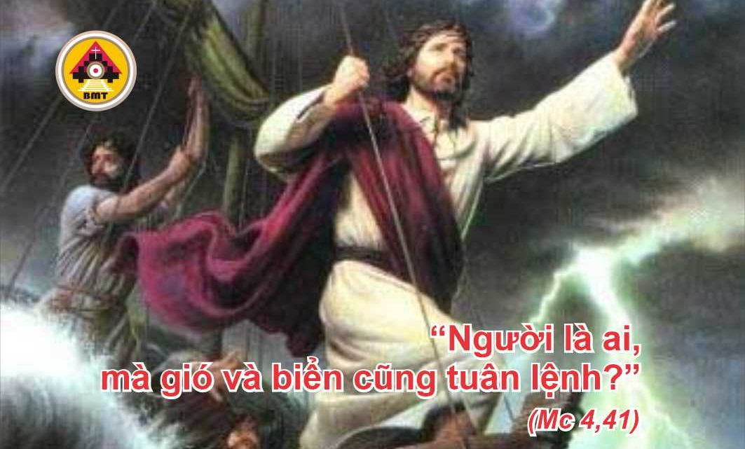

THỨ BẢY TUẦN III THƯỜNG NIÊN A

Slide 2
Ca Nhập Lễ
Toàn thể địa cầu, hãy ca mừng Chúa một bài ca mới, hãy ca mừng Chúa. Sáng láng và oai nghiêm toả trước thiên nhan Người, uy hùng và tráng lệ phủ trên ngai báu Người.

Slide 3

Bài Đọc 1: 2 Sm 12, 1-7a, 10-17
“Tôi đã phạm tội đến Chúa”
Trích sách Sa-mu-en quyển thứ hai.

Slide 4
Đáp Ca
Tv 50, 12-13. 14-15. 16-17.
Ôi lạy Chúa, xin tạo cho con quả tim trong sạch.

Slide 5
Alleluia: Tv 118, 27
Alleluia-alleluia: – Xin Chúa cho con hiểu đường lối những huấn lệnh của Chúa, và con suy gẫm các điều lạ lùng của Chúa. –Alleluia.

Slide 6
Phúc Âm: Mc 4, 35-41

Slide 7


Slide 8

DÂNG LỄ

Slide 9
CA HIỆP LỄ
Các bạn hãy nhìn về Chúa, thì các bạn sẽ vui tươi, và sẽ không hổ ngươi bẽ mặt.

Slide 10
THỨ BẢY TUẦN III THƯỜNG NIÊN A

